Slide 1
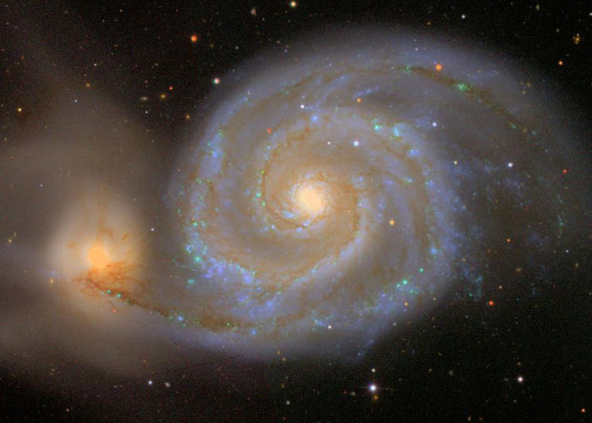
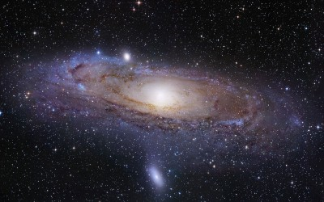
Презентація на тему:
«Еволюція Всесвіту»
Виконала:Коновалова Марина 11-а

Slide 2
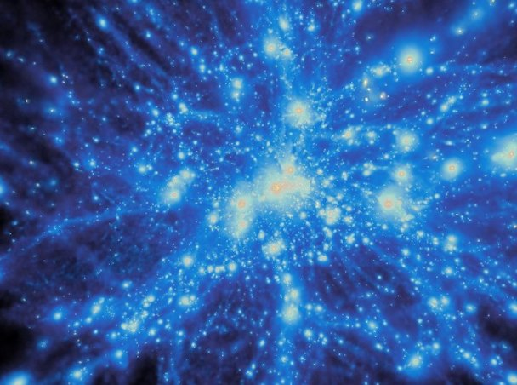
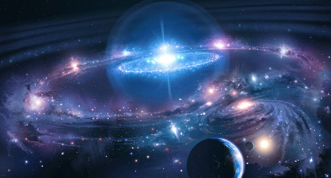
Всесвіт
Всесвіт - це все, що існує. Він нескінченний у часі й просторі, хоча кожна його часточка має свій початок і кінець, як у часі, так і в просторі. Всесвіт складається з дрібних порошин і атомів, величезних скупчень речовини і зоряних світів і систем.
Всесвіт складається з численних зір, об'єднаних у гігантські зоряні системи, що називаються галактиками. Наше Сонце також є рядовою зорею, входить до складу нашої Галактики, яка, у свою чергу, включена в Місцеве скупчення галактик.

Slide 3
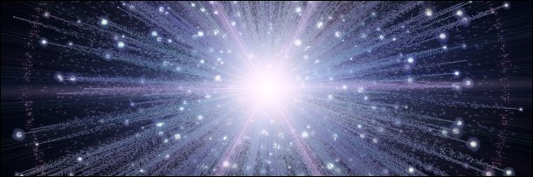
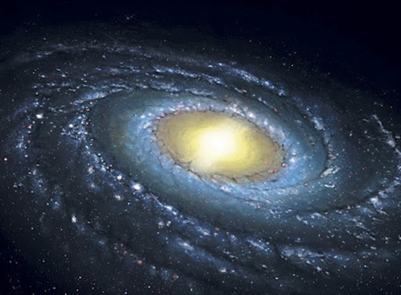
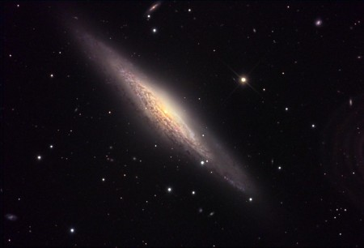
Початок еволюції Всесвіту
Процес еволюції Всесвіту відбувається дуже повільно. Адже Всесвіт у багато разів старше астрономії і взагалі людської культури.
Сучасні астрономічні спостереження свідчать про те, що початком Всесвіту, приблизно десять мільярдів років тому, була гігантська вогненна куля, розпечена і щільна. Її склад дуже простий. Ця вогненна куля була настільки розжарена, що складалася лише з вільних елементарних частинок, які стрімко рухалися, стикаючись один з одним.
Протягом десяти мільярдів років після "великого вибуху" найпростіше безформне речовина поступово перетворювалося на атоми, молекули, кристали, породи, планети. Народжувалися зірки, системи, що складаються з величезної кількості елементарних часток з дуже простої організацією. На деяких планетах могли виникнути форми життя.

Slide 4
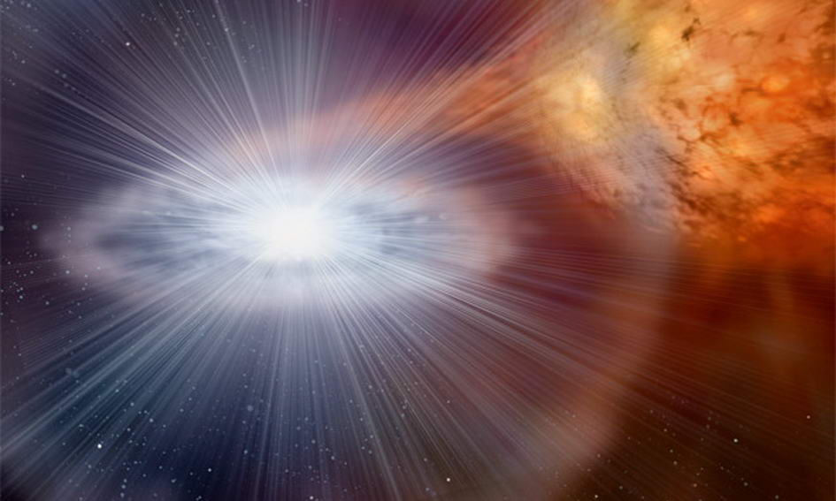
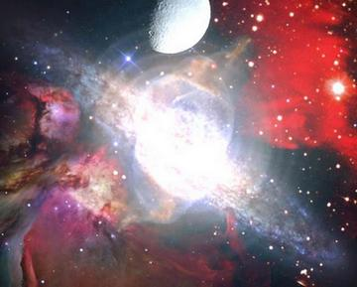
Початок еволюції Всесвіту
Всесвіт постійно розширюється. Той момент з якого Всесвіт початку розширяться, прийнято вважати її початком. Тоді почалася перша і повна драматизму ера в історії всесвіту, її називають "великим вибухом" або англійським терміном Big Bang.

Slide 5
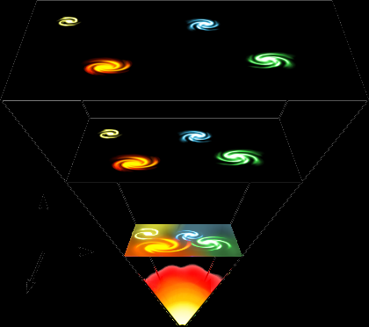
«Великий вибух»
Вели́кий ви́бух (англ. Big Bang Theory) — фізико-космологічна теорія, згідно з якою Всесвіт виник із надзвичайно щільного та гарячого стану приблизно 13,7 мільярдів років тому. Вона ґрунтується на екстраполяції в минуле факту розбігання небесних тіл за законом Габбла та на моделі Всесвіту, запропонованій Олексанром Фрідманом.
Зазвичай зараз автоматично поєднують теорію Великого вибуху і модель гарячого Всесвіту, але ці концепції незалежні і історично існувало також уявлення про холодний початок Всесвіту поблизу Великого вибуху. Саме поєднання теорії Великого вибуху з теорією гарячого Всесвіту, що підкріплюється існуванням реліктового випромінювання, і розглядається далі.
Великий Вибух та поступове розширення простору

Slide 6
Майбутнє за «Великим вибухом»
Існує кілька різних сценаріїв еволюції Всесвіту в майбутньому залежно від його параметрів, зокрема густини. Проблема передбачення майбутнього ускладнюється тим, що результати спостережень останніх десятиліть не зовсім вкладаються в стандартну модель Великого вибуху. Пояснення цих явищ, зокрема плоскої форми Всесвіту, прискорення його розширення тощо, можна дати, ввівши додаткові параметри в теорію, припустивши, що у Всесвіті крім звичайної матерії частинок та античастинок існує так звана темна матерія, до того ж її навіть більше, ніж звичайної, а також, що існує так звана темна енергія.
До цих модифікацій вважалося, що за достатньої густині речовини у Всесвіті розширення припиниться, і він почне стискатися й розігріватися — процес рушить у зворотному напрямку. При недостатній густині Всесвіт продовжуватиме розширюватися із дедалі меншою швидкістю.

Slide 7
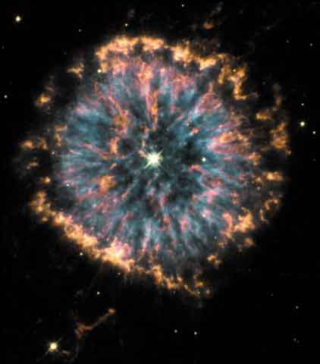
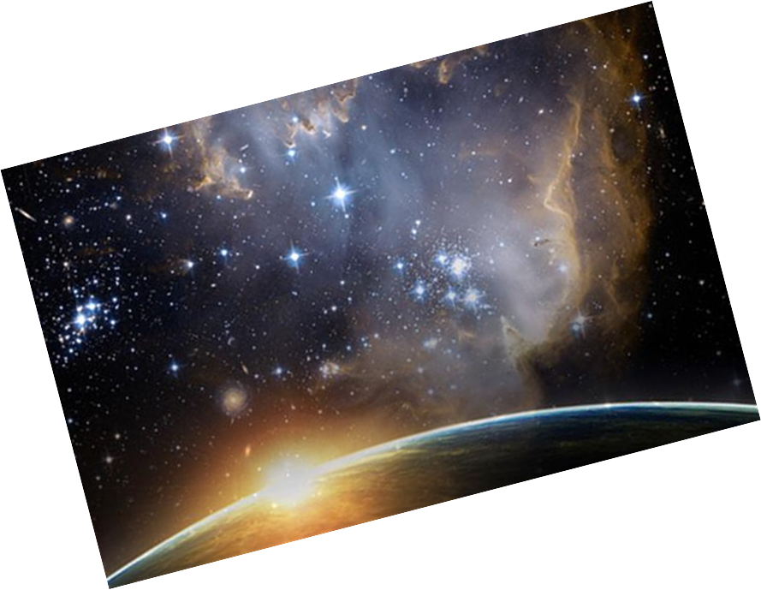
Свідчення на користь теорії
«Чотири експериментальні стовпи»:
1. Розбігання галактик за законом Хаббла, яке вимірюється на основі червоного зсуву спектральних ліній внаслідок ефекту Доплера.
2. Наявність реліктового випромінювання
3. Поширеність хімічних елементів у Всесвіті із перевагою легких елементів: гідрогену та гелію.
4. Великомасштабний розподіл та еволюція галактик, про яку свідчать астрономічні спостереження.

Slide 8
Критика теорії
Крім теорії Розширення Всесвіту була також теорія, що Всесвіт є стаціонарним, тобто не еволюціонує і не має ні початку, ні кінця в часі. Частина прихильників такої точки зору відкидають розширення Всесвіту, а червоне зміщення пояснюють гіпотезою про «старіння» світла. Однак, як з'ясувалося, ця гіпотеза суперечить спостереженнями, наприклад, спостерігається залежність тривалості спалахів наднових від відстані до них. Інший варіант, що не заперечує розширення Всесвіту, представлений теорією стаціонарного Всесвіту Ф. Хойла. Вона також погано узгоджується зі спостереженнями.
У деяких теоріях інфляції наша картина Великого вибуху, яку ми здатні спостерігати, відповідає ситуації лише в частині Всесвіту, яку ми можемо спостерігати (Метагалактиці), але не однакова для всього Всесвіту.
Крім того, у теорії Великого вибуху не розглядається питання про причини виникнення сингулярності, або матерії та енергії для її виникнення, зазвичай просто постулюється її безначальність. Вважається, що відповідь на питання про існування і походження початкової сингулярності має дати теорія квантової гравітації.

Slide 9
Еволюція
Середня щільність Всесвіту в результаті розширення поступово знижується. З цього випливає, що в минулому Щільність Всесвіту була більше, ніж в даний час. Можна припустити, що приблизно десять мільярдів років тому щільність Всесвіту була дуже великою. Крім того високою повинна була бути і температура, настільки високою, що щільність випромінювання перевищувала щільність речовини.
Залежність температури Т від часу t дає нам можливість визначити, що наприклад, в момент, коли вік Всесвіту обчислювався всього однією десятитисячною секунди, її температура представляла один більйон кельвінів.
Температура розпеченої щільної матерії на початковому етапі Всесвіту з часом знижувалася, що і відображається в співвідношенні. Це означає, що знижувалася середня кінетична енергія часток kT. Згідно співвідношенню hn = kT знижувалася і енергія фотонів. Це можливо лише в тому випадку, якщо зменшиться їх частота n. Пониження енергії фотонів в часі мало для виникнення часток і античастинок шляхом матеріалізації важливі наслідки. Для того щоб фотон матеріалізувався в частку і античастинку з масою mo і енергією спокою moc2, йому необхідно мати енергію 2moc2 або більшою. Ця залежність виражається так:
hn> = 2moc2

Slide 10
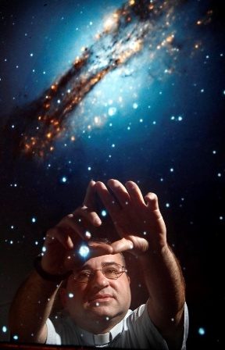
Еволюція
На початковому етапі розширення Всесвіту з фотонів народжувалися частки і античастинки. Цей процес постійно слабшав, що призвело до вимирання частинок і античастинок. Оскільки анігіляція може відбуватися при будь-якій температурі, постійно здійснюється процес частка + античастинка Ю 2 гамма-фотона за умови дотику речовини з антиречовиною. Процес матеріалізації гамма-фотон Ю частинка + Античастинка міг протікати лише при досить високій температурі. Згідно тому, як матеріалізація в результаті знижується температури розжареного речовини припинилася. Еволюцію Всесвіту прийнято поділяти на чотири ери: адронів, лептонів, фотонів і зоряну.

Slide 11

Цікавий факт:
«Теорія великого вибуху»— американський серіал, створений Чаком Лоррі і Біллом Предді. Серіал розповідає про життя двох молодих талановитих фізиків, Леонарда та Шелдона.
Прем'єра відбулася 24 вересня 2007 року на американському телеканалі CBS. Шоу також транслюється на канадському каналі A-Channel, індійському Zee Cafe і латиноамериканському Warner Channel.

Slide 12
Кінець ери «Великого вибуху»
"Великий вибух" тривав порівняно недовго, всього лише одну тридцятитисячний нинішнього віку Всесвіту. Незважаючи на стислість терміну, це все ж таки була сама славна ера Всесвіту. Ніколи після цього еволюція Всесвіту не була такою стрімка, як в самому її початку, під час "великого вибуху". Усі події під Всесвіту в той період стосувалися вільних елементарних частинок, їх перетворень, народження, розпаду, анігіляції. Не слід забувати, що в такий короткий час (всього лише кілька секунд) з багатого розмаїття видів елементарних частинок зникли майже всі: одні шляхом анігіляції (перетворення в гамма-фотони), інші шляхом розпаду на найлегші баріони (протони) і на найлегші заряджені лептони (електрони).
Після "великого вибуху "настала тривала ера речовини, епоха переважання частинок. Ми називаємо її зіркової ерою. Вона триває з часу завершення "великої вибуху "(приблизно 300 000 років) до наших днів. У порівнянні з періодом "Великим вибуху" її розвиток представляється як ніби надто уповільненим. Це відбувається внаслідок низької щільності і температури. Таким чином, еволюцію Всесвіту можна порівняти з феєрверком, який закінчився. Залишилися негайні іскри, попіл і дим. Ми стоїмо на остившем попелі, вдивляємося в старіючі зірки і згадуємо красу і блиск Всесвіту. Вибух супернових або великий вибух галактики - нікчемні явища у порівнянні з великим вибухом.

Slide 13
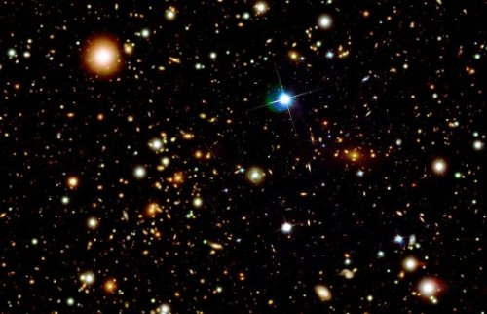
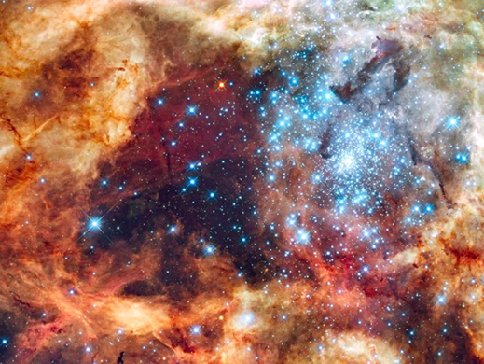
Народження сверхгалактик і скупчень галактик
Під час ери випромінювання тривало стрімке розширення космічної матерії, що складається з фотонів, серед яких зустрічалися вільні протони або електрони і вкрай рідко - альфа-частинки. У період ери випромінювання протони і електрони в основному залишалися без змін, зменшувалася тільки їх швидкість. З фотонами справа йшла набагато складніше. Хоча швидкість їх залишилася колишньою, протягом ери випромінювання гамма-фотони поступово перетворювалися на фотони рентгенівські, ультрафіолетові і фотони світла. Речовина і фотони до кінця ери охололи вже настільки, що до кожного з протонів міг, приєднається один електрон. При цьому відбувалося ультрафіолетового випромінювання одного фотона (або ж декількох фотонів світла) і, таким чином, виник атом водню. Це була перша система частинок у Всесвіті.

Slide 14
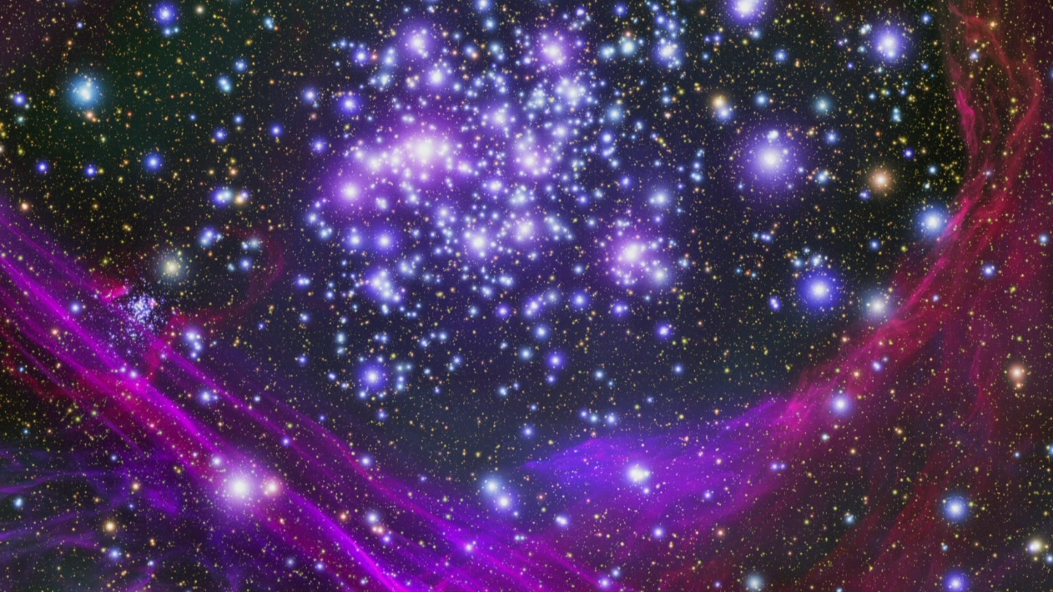
Зоряна ера
З виникненням атомів водню починається зоряна ера - ера часток, точніше кажучи, ера протонів і електронів.
Всесвіт вступає в зоряну еру у формі водневого газу з величезною кількістю світлових і ультрафіолетових фотонів. Водневий газ розширювався в різних частинах Всесвіту з різною швидкістю. Неоднаковою була також і його щільність. Він утворював величезні згустки, у багато мільйонів світлових років. Маса таких космічних водневих згустків була в сотні тисяч, а то і в мільйони разів більше, ніж маса нашої теперішньої Галактики. Розширення газу всередині згустків йшло повільніше, ніж розширення розрідженого водню між самими згущені. Пізніше з окремих ділянок за допомогою власного тяжіння утворилися сверхгалактікі і скупчення галактик. Отже, найбільші структурні одиниці Всесвіту - сверхгалактікі - є результатом нерівномірного розподілу водню, яке відбувалося на ранніх етапах історії Всесвіту.

Slide 15
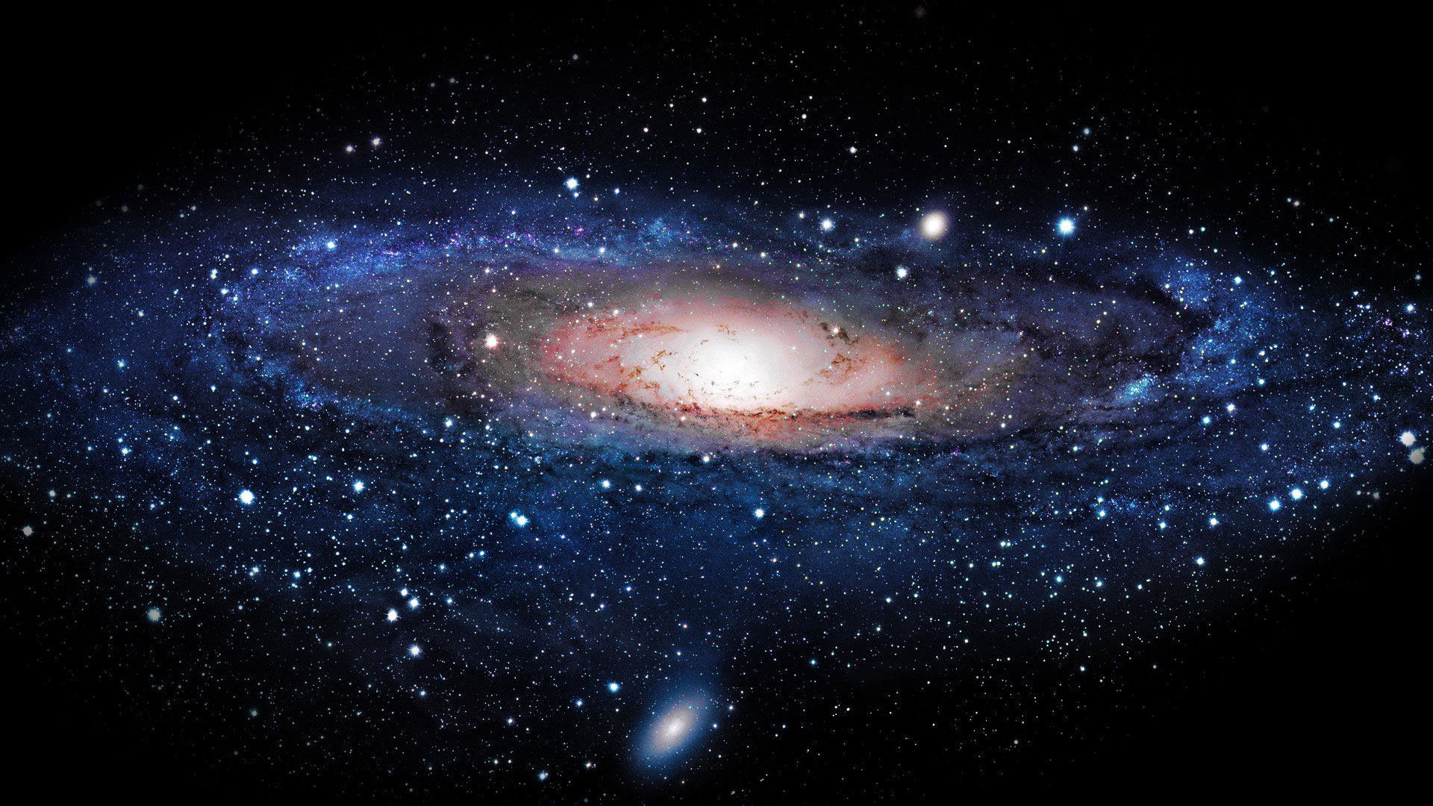
Народження галактик
Колосальні водневі згущення - зародки понад галактик і скупчень галактик - повільно оберталися. Всередині їх утворювалися вихори, схожі на вир. Їх діаметр сягав приблизно ста тисяч світлових років. Ми називаємо ці системи протогалактікамі, тобто зародками галактик. Не дивлячись на свої неймовірні розміри, вихори протогалактік були всього лише незначною частиною сверхгалактік і за розміром не перевищували одну тисячну сверхгалактікі. Сила гравітації утворювала з цих вихорів системи зірок, які ми називаємо галактиками. Деякі з галактик досі нагадують нам гігантське завихрення.

Slide 16
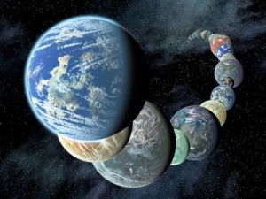
Обертання Галактики
Усі зорі Галактики обертаються нав­коло її центра. Кутова швидкість обертання зір у внутрішній області Галактики приблизно однакова, а зовнішні її частини обертаються повільніше. Цим обертання зір у Галактиці відріз­няється від обертання планет у Сонячній системі, де й кутова, і лінійна швидкості із збільшенням радіуса орбіти швидко змен­шуються. Ця відмінність пов'язана з тим, що ядро Галактики не перевищує її маси так, як Сонце в Сонячній системі.
Сонячна система робить повний оберт навколо цент­ра Галактики приблизно за 200 млн. років із швидкістю 250 км/с.

Slide 17
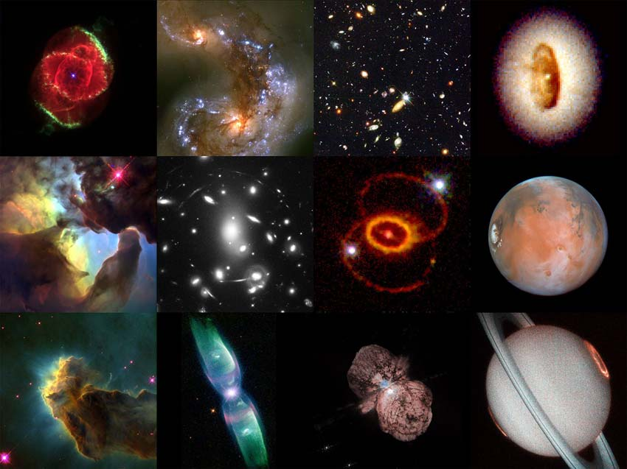
Дякую за увагу!

